Slide 1

Clean Code
(und OOP-Prinzipien)
Teil 1
mit Java Beispielen
Oberstufenzentrum Informations- und Medizintechnik / Dr. Ehlert / ehlert@oszimt.de 14.02.2024
Bearbeitet durch Tim Tenbusch v14.02.2024

Slide 2

Gliederung
Sinnvolle Bezeichner / Formatierung
Was ist Clean Code?
Quellcode formatieren
Sinnvolle Bezeichner
Codekonventionen
Lesbare Logik
Grundlegende Techniken
Keep It Simple, Stupid (KISS)
Don’t Repeat Yourself (DRY)
You Ain´t Gonna Need It (YAGNI)
Sinnvolle Strukturen
Sinnvolle Programmlogik
…
Oberstufenzentrum Informations- und Medizintechnik / Dr. Ehlert / ehlert@oszimt.de 14.02.2024
Folie 2

Slide 3
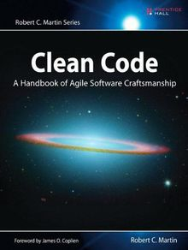
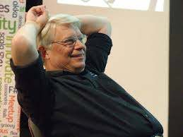
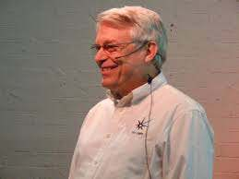
© 2005
Oberstufenzentrum Informations- und Medizintechnik / Dr. Ehlert / ehlert@oszimt.de 14.02.2024
Folie 3

Slide 4
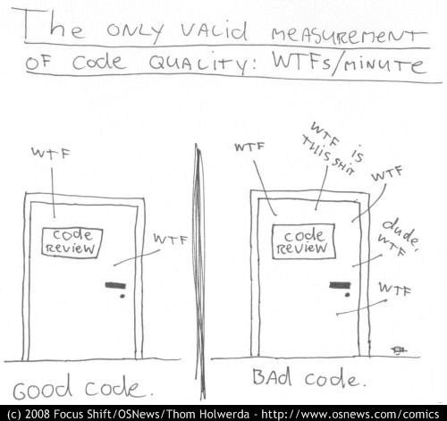
Oberstufenzentrum Informations- und Medizintechnik / Dr. Ehlert / ehlert@oszimt.de 14.02.2024
Folie 4

Slide 5
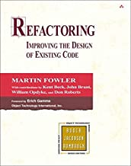
Warum Clean Code?
Martin Fowler:
„Code schreiben, den ein Computer versteht, kann jeder.
Gute Programmierer schreiben Code, den Menschen verstehen.“
Oberstufenzentrum Informations- und Medizintechnik / Dr. Ehlert / ehlert@oszimt.de 14.02.2024
Folie 5

Slide 6
Warum Clean Code?
Quellcode: schnell bzw. leicht lesbar (sprich: verständlich)
-> schneller/leichter wartbar
-> schneller/leichter änderbar
-> schneller/leichter erweiterbar
-> schneller/leichter portierbar
-> schneller/leichter adaptierbar
-> schnellere/leichtere Fehlersuche
Oberstufenzentrum Informations- und Medizintechnik / Dr. Ehlert / ehlert@oszimt.de 14.02.2024
Folie 6

Slide 7
Warum Clean Code?
class mathezeug {
public void berechnung(int a, int b) {
int z1, z2, r;
if(a<b){
z2=a ;
z1=b;
}else{
z1=a; z2=b;
}
r=z1%z2;
while(r!=0){
z1=z2;
z2=r;
r=z1%z2;}
System.out.println("Der GGT von "+ a+ " und "+b+" ist "+ z2);}}
Oberstufenzentrum Informations- und Medizintechnik / Dr. Ehlert / ehlert@oszimt.de 14.02.2024
Folie 7

Slide 8
1. Quelltext formatieren und gliedern
Gleichmäßig / gleichartig formatieren
Quelltext in sich konsistent (Ausnahmen sinnvoll?)
Hilfsmittel:
Einrückungen (mind. 2!, max. 4?)
Leerzeichen (wichtig!)
if(values[i]>0&&values[i+1]>0) vs.
if (values[i] > 0 && values[i + 1] > 0)
Leerzeilen (Blockbildung) bündeln „Gedanken“, sind aber manchmal diskussionswürdig
IDEs können automatisch formatieren: Java Editor: Strg + Alt + I, Visual Studio: Strg + K, IntelliJ: Strg + Alt + L
Oberstufenzentrum Informations- und Medizintechnik / Dr. Ehlert / ehlert@oszimt.de 14.02.2024
Folie 8

Slide 9
2. Sinnvolle Bezeichner
… erklären die Absichten hinter einer Methode oder Variable printBill(…) und currentInAmpere
… dürfen auch relativ lang sein (aussagekräftig, camelCase) doTheBowlingGameAndReturnTotalScore(…)
… sollten die richtige Assoziation beim Leser wecken setSpeed(float speed) // setter laut Konvention setSpeedInKmhIfValueAllowed(float speed)
… sind in der Regel keine Abkürzungen (ergeb oder vname)
Oberstufenzentrum Informations- und Medizintechnik / Dr. Ehlert / ehlert@oszimt.de 14.02.2024
Folie 9

Slide 10
2. Sinnvolle Bezeichner
… sind konsistent, also nicht :
mal clear, mal delete und mal destroy für‘s Löschen
eingabe(); ergebnisBerechnen(); gibAus()
leseStromUndSpannungEin(); berechneWiderstand(); gibWiderstandAus();
… sorgen für robusteren Code
… ersparen zwischen 10 und 25 Prozent Zeit bei der Fehlersuche Quelle: https://www.dotnetpro.de/core/clean-code/sinnvolle-bezeichner-sparen-zeit-990160.html
Oberstufenzentrum Informations- und Medizintechnik / Dr. Ehlert / ehlert@oszimt.de 14.02.2024
Folie 10

Slide 11
2. Sinnvolle Bezeichner
private void calculateBasicScores() {
for (int i = FIRST_FRAME; i <= LAST_FRAME; i++) {
Frame f = frames[i];
f.score = f.pinsRolled[FIRST_ROLL];
if (f.pinsRolled[SECOND_ROLL] != NOT_ROLLED)
f.score += f.pinsRolled[SECOND_ROLL];
if ((i == LAST_FRAME) && (...))
f.score += ((LastFrame)f).thirdPinsRolled;
}
}
dirty?
Oberstufenzentrum Informations- und Medizintechnik / Dr. Ehlert / ehlert@oszimt.de 14.02.2024
Folie 11

Slide 12
2. Sinnvolle Bezeichner
private void calculateBasicScores() {
for (int frameNumber = FIRST_FRAME; frameNumber <= ...; ...) {
Frame frame = frames[frameNumber];
frame.score = frame.pinsRolled[FIRST_ROLL];
if (frame.pinsRolled[SECOND_ROLL] != NOT_ROLLED)
frame.score += frame.pinsRolled[SECOND_ROLL];
if ((frameNumber == LAST_FRAME) && (...))
frame.score += ((LastFrame)frame).thirdPinsRolled;
}
}
clean?
Oberstufenzentrum Informations- und Medizintechnik / Dr. Ehlert / ehlert@oszimt.de 14.02.2024
Folie 12

Slide 13
3. Code Konventionen einhalten
Basis-Konvention vorhanden (Oracle, Microsoft …)?
Java, C#: Klassen: Substantive, Methoden: Verben
Java, C#: Klassennamen groß
Java: Methoden klein, C#: Methoden groß
Java: { auf gleicher Zeile, C#: { in neuer Zeile
Unbedingt in der Firma (oder Schule) sich auf Standard einigen: Alle Quelltexte in einer Firma sehen gleich aus!
Oberstufenzentrum Informations- und Medizintechnik / Dr. Ehlert / ehlert@oszimt.de 14.02.2024
Folie 13

Slide 14
4. lesbare Logik / Strukturen
ergebnis = n + n + n + n + n // ergebnis = 5 * n
ergebnis = 1 + 2 + 3 + 4 + 5 // Zählschleife
if (isSunny == true) // if (isSunny)
for (float i = 0; i < 6; i++) // (int i = 1; i <= 5; i++) ergebnis = ergebnis + i; // ergebnis += i;
if (a == b) { return true; } // return a == b; else { return false; }
Oberstufenzentrum Informations- und Medizintechnik / Dr. Ehlert / ehlert@oszimt.de 14.02.2024
Folie 14

Slide 15
4. lesbare Logik / Strukturen
private void calculateBasicScores() {
for (int frameNumber = FIRST_FRAME; frameNumber <= LAST_FRAME; ...) {
Frame frame = frames[frameNumber];
frame.score = frame.pinsRolled[FIRST_ROLL];
if (frame.pinsRolled[SECOND_ROLL] != NOT_ROLLED)
frame.score += frame.pinsRolled[SECOND_ROLL];
if ((frameNumber == LAST_FRAME) && (...))
frame.score += ((LastFrame)frame).thirdPinsRolled;
}
}
dirty
Oberstufenzentrum Informations- und Medizintechnik / Dr. Ehlert / ehlert@oszimt.de 14.02.2024
Folie 15

Slide 16
4. lesbare Logik / Strukturen
private void calculateBasicScores() {
for (int frameNumber = FIRST_FRAME; frameNumber <= LAST_FRAME; ...) {
calculateFirstRollScores(frameNumber);
calculateSecondRollScores(frameNumber);
calculateThirdRollScoresInTheLastFrameIfNecessary(frameNumber);
}
}
clean
Oberstufenzentrum Informations- und Medizintechnik / Dr. Ehlert / ehlert@oszimt.de 14.02.2024
Folie 16

Slide 17
Referenzen
Clean Code - Refactoring, Patterns, Testen und Techniken für sauberen Code, Robert C. Martin, 475 Seiten, mitp, 1. Auflage 2009, ISBN 978-3-8266-5548-7
Clean Coder: Verhaltensregeln für professionelle Programmierer, Robert C. Martin, 216 Seiten, mitp, 1. Auflage 2014, ISBN 978-3-8266-9695-4
Refactoring: Wie Sie das Design vorhandener Software verbessern, Martin Fowler, 464 Seiten, Addison-Wesley, 1. Auflage 2000, ISBN 978-3-8273-1630-1
Objektorientierte Programmierung, Bernhard Lahres, Gregor Raýman, 686 Seiten, 4. Auflage 2018, Rheinwerk Computing, ISBN 978-3-8362-6247-7
https://dzone.com/articles/the-stepdown-rule
https://clean-code-developer.de/
https://clean-code-developer.de/weitere-infos/literatur/
https://ccd-school.de/coding-dojo/
Oberstufenzentrum Informations- und Medizintechnik / Dr. Ehlert / ehlert@oszimt.de 14.02.2024
Folie 17

Slide 18


Clean Code
Dr. Ehlert / ehlert@oszimt.de
18

